Slide 1



Элемент личности Вода инь

Slide 2

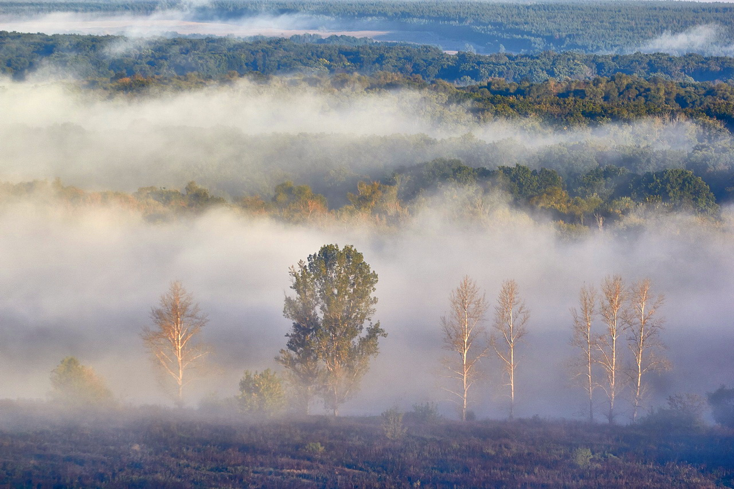
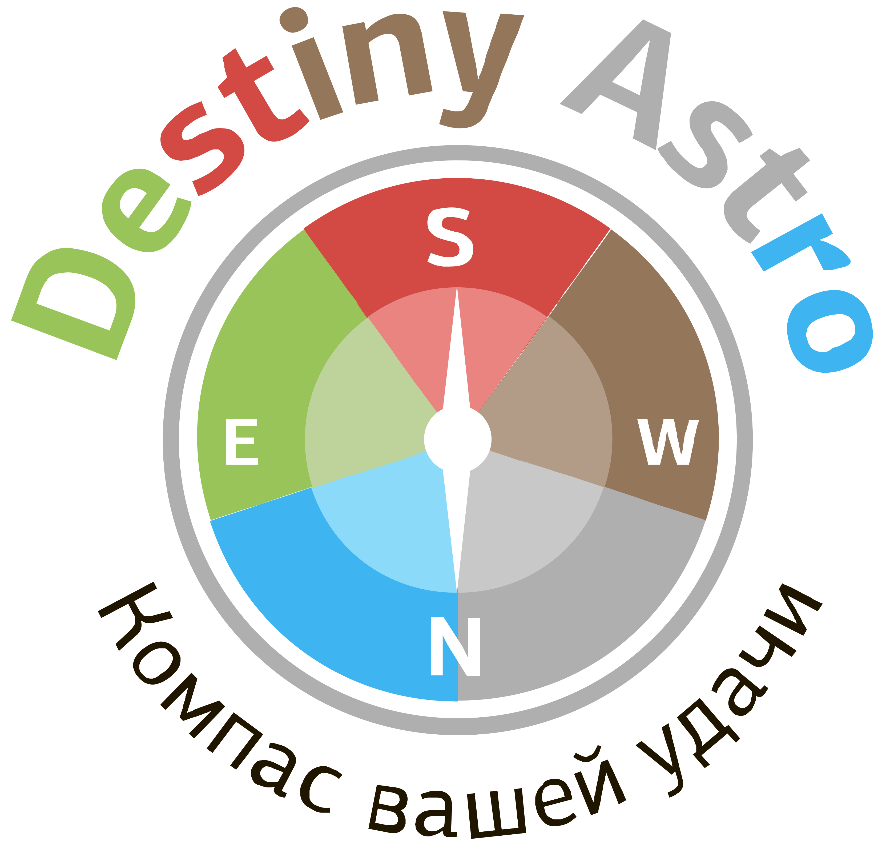
Элемент личности Вода инь
Вода росы, тумана, пара, капельки воды.
Устойчивы, миролюбивы, старательны, трудолюбивы и выносливы.
Среди них много интровертов.
Люди 癸 очень чистоплотные.
Не любят плохие запахи, беспорядок, они очень внимательны к деталям
Человек Личности Вода инь, податливый, мягкий, неконфликтный. Коммуникабельный, общительный, заботливый, нежный, но ему свойственна повышенная тревожность и чувство страха.
Зарабатывают деньги со скоростью молнии, делают деньги из воздуха.
Сайт www.destiniastro.ru Инстаграм @destiny.astro info@destiniastro.ru +79255144464

Slide 3

Элемент личности Вода инь
Для людей этого типа не характерны такие черты, как прямолинейность и откровенность. В общении часто предпочитают косвенный путь.
Могут переживать из-за обычных вещей. Плохо контролируют свои чувства, часто их действиями руководит сердце, а не разум.
Они добросовестные и спокойные. Однако временами бывают непоследовательными.
Сайт www.destiniastro.ru Инстаграм @destiny.astro info@destiniastro.ru +79255144464

Slide 4
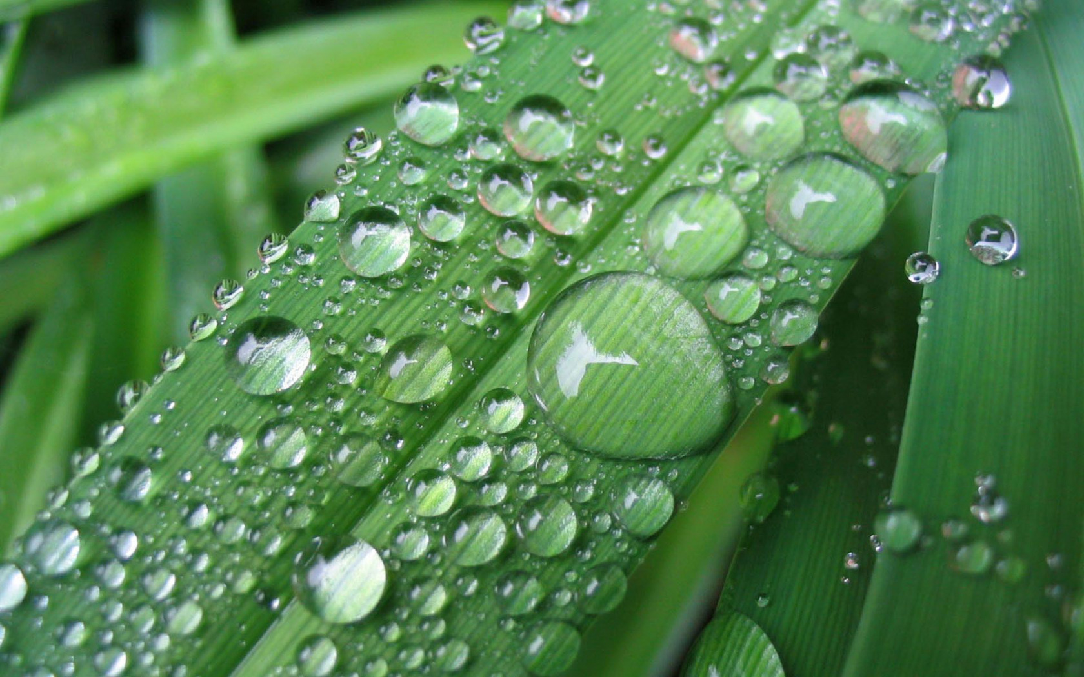
Элемент личности Вода инь
Изобретательные, творческие, интроверты, хорошие учителя
Они могут очень тонко влиять на других
Очень хаотичные и беспорядочные, у них никогда нет порядка. И чем больше беспорядок, тем лучше они себя чувствуют
Беспорядочные мысли. Для того, чтобы преуспеть, им нужно постоянно меняться и переходить от одного к другому
Очень трудно получить деньги обратно от людей Воды Инь
Позволяют эмоциям взять над собой контроль.
Склонен к изучению метафизики, благотворительной деятельности и образованию
Высокая интуиция
Совсем нет терпения
Сайт www.destiniastro.ru Инстаграм @destiny.astro info@destiniastro.ru +79255144464

Slide 5
Купить обучающие курсы можно тут https://destinyastro.ru/obuchenie/
Заказать индивидуальную консультацию на 2021 год вы можете по ссылке https://destinyastro.ru/shop/catalog/lichnaya-konsultatsiya/astrologicheskiy-prognoz-na-2021-god-byka-/ или связавшись с нами любым комфортным способом
Заказать активации для повышения удачи во всех сферах жизни можно тут https://destinyastro.ru/shop/catalog/
Получить информацию про другие элементы личности или Земны ветви и 2021 году можно тут https://destinyastro.ru/prognozy-na-2021-god/
Построить свою карту можно в калькуляторе по ссылке https://destinyastro.ru/calc/

Slide 6
Спасибо за внимание

